Slide 1
স্বাগতম

Slide 2
শিক্ষক পরিচিতিঃ
মোঃ মাছুম বিল্লাহ
সহকারী শিক্ষক
সরকারি দৌলতপুর মুহসিন মাধ্যমিক বিদ্যালয়
দৌলতপুর ,খুলনা ।

Slide 3
পাঠ পরিচিতিঃ
শ্রেণিঃ অষ্টম
বিষয়ঃ বিজ্ঞান
অধ্যায়ঃচতুর্দশ
সময়ঃ ৪৫ মিনিট

Slide 4
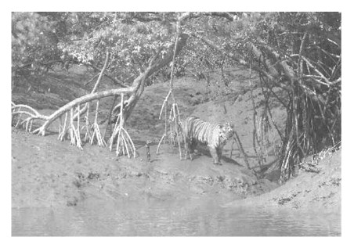
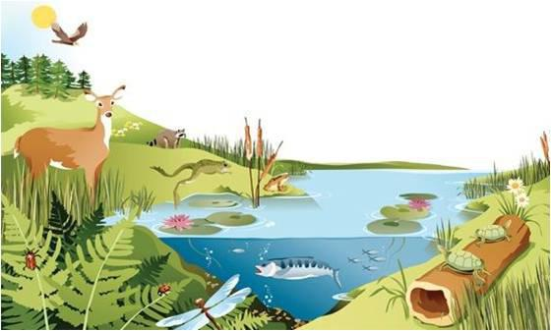
নিচের ছবিতে তোমরা কী দেখতে পাচ্ছো ?
একই পরিবেশে প্রাণী উদ্ভিদ বসবাস করছে । জীবন ধারনের জন্য একে অপরের সাথে সম্পর্কযুক্ত ।
এ ধরনের সম্পর্কে কী বলে ?
বাস্তুতন্ত্র

Slide 5
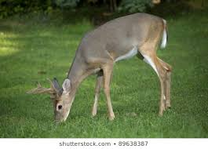
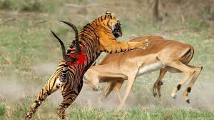
নিচের ছবি দুটি লক্ষ্য করো--
হরিণ ঘাস খায়।
বাঘে হরিণ খায়।
এ সম্পর্ককে কী বলে ?
“খাদ্যশৃঙ্খল”

Slide 6
আজকের পাঠঃ
বাস্তুতন্ত্র ও খাদ্যশৃঙ্খল

Slide 7
এ পাঠ শেষে শিক্ষার্থীরা---
বাস্তুতন্ত্রের উপাদান ব্যাখ্যা করতে পারবে।
বাস্তুতন্ত্রের প্রকারভেদ ব্যাখ্যা করতে পারবে।
খাদ্যশৃঙ্খল ব্যাখ্যা করতে পারবে ।
খাদ্যজাল ব্যাখ্যা করতে পারবে ।

Slide 8
বাস্তুতন্ত্রের উপাদানঃ
জীব উপাদান
অজীব উপাদান
উৎপাদক
ভৌত উপাদান
জৈব উপাদান
বিয়োজক
খাদক
প্রথম স্তরের খাদক
দ্বিতীয় স্তরের খাদক
তৃতীয় স্তরের খাদক

Slide 9
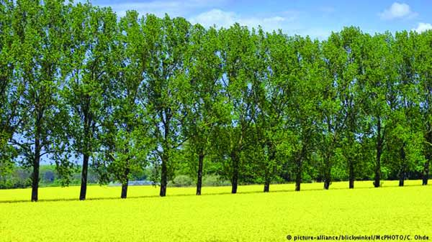
উৎপাদক
বাস্তুতন্ত্রে যে সকল জীব উপাদান সালোকসংশ্লেষণ প্রক্রিয়ায় নিজের খাবার নিজেরাই তৈরি করতে পারে তাদেরকে উৎপাদক বলে। সকল সবুজ উদ্ভিদই হলো উৎপাদক ।

Slide 10
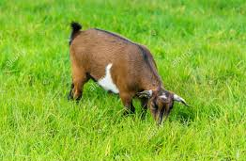
প্রথম স্তরের খাদক
ছাগল
সবুজ উদ্ভিদ
ছাগল উৎপাদক খেয়ে বাঁচে
প্রথম স্তরের খাদক
উৎপাদক
যেসব প্রাণী সরাসরি উদ্ভিদ থেকে খাদ্য গ্রহণ করে তাদের প্রথম স্তরের খাদক বলে।
যেমন- ঘাস ফড়িং, মুরগি, গরু, ছাগল, হরিণ, হাতি ইত্যাদি ।

Slide 11
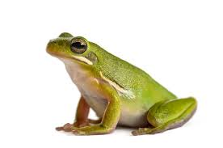
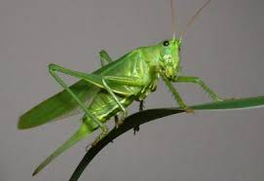
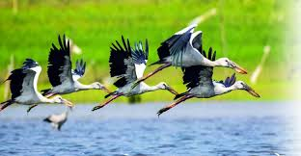
দ্বিতীয় স্তরের খাদক
ঘাস ফড়িং
ব্যাঙ
ব্যাঙ ঘাস ফড়িং খায়
দ্বিতীয় স্তরের খাদক
প্রথম স্তরের খাদক
পাখি
যে সব প্রাণী প্রথম স্তরের খাদকদেরকে খাদ্য হিসেবে গ্রহণ করে তাদের বলা হয় দ্বিতীয় স্তরের খাদক বলে। এরা মাংসাশী প্রাণী। যেমন-ব্যাঙ, পাখি, বাঘ ইত্যাদি ।

Slide 12
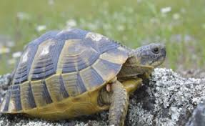
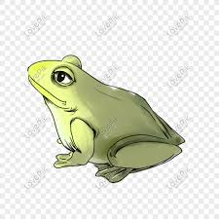
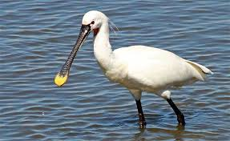
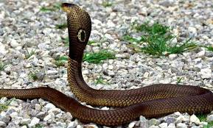
তৃতীয় স্তরের খাদক
কচ্ছপ
ব্যাঙ
তৃতীয় স্তরের খাদক
বক
সাপ ব্যাঙ খায়
দ্বিতীয় স্তরের খাদক
সাপ
যেসব প্রাণী দ্বিতীয় স্তরের খাদকদেরকে খাদ্য হিসেবে গ্রহণ করে তাদের বলা হয় তৃতীয় স্তরের খাদক বলে। যেমন-কচ্ছপ, বক, মানুষ ইত্যাদি ।

Slide 13
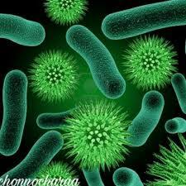
বিয়োজক
যে সজীব উপাদান কোনো বাস্তুতন্ত্রে মৃত জীবের কলাভুক্ত জটিল জৈব যৌগগুলোকে বিশ্লিষ্ট বা বিয়োজিত করে তা থেকে কিছু অংশ নিজেরা শোষণ করে এবং বাকি অংশের জটিল যৌগগুলোকে ভেঙে সরল জৈব যৌগে পরিণত করে পরিবেশে ফিরিয়ে দেয় তাকে বিয়োজক বলে।
যেমনঃ ব্যাকটেরিয়া, ছত্রাক ।

Slide 14
জলজ বাস্তুতন্ত্রঃ
জলজ বাস্তুতন্ত্র প্রধানত তিন প্রকারঃ-
পুকুরের বাস্তুতন্ত্র
নদ-নদীর বাস্তুতন্ত্র
সমুদ্রের বাস্তুতন্ত্র

Slide 15
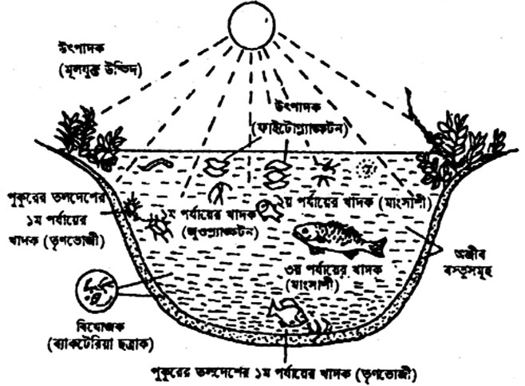
পুকুরের বাস্তুতন্ত্র
পুকুরের বাস্তুতন্ত্রের বৈশিষ্ঠ্যঃ
উৎপাদকঃ ফাইটোপ্লাঙ্কটন, কচুরীপানা, শাপলা, জু-প্লাঙ্কটন ।
প্রথম স্তরের খাদকঃ কীটপতঙ্গ, ছোট মাছ, ঝিনুক, শামুক।
দ্বিতীয় স্তরের খাদকঃবড় মাছ, ব্যাঙ।
তৃতীয় স্তরের খাদকঃ কচ্ছপ, বক ,সাপ।
বিয়োজকঃ ব্যাকটেরিয়া,ছত্রাক ।
সূর্য

Slide 16
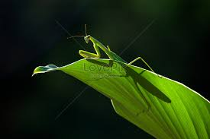
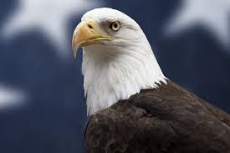
খাদ্য শৃঙ্খল
পতঙ্গ ঘাস খায়
উদ্ভিদ উৎস
ব্যাঙ পতঙ্গ খায়
সাপ ব্যাঙ খায়
ঈগল সাপ খায়
উদ্ভিদ উৎস থেকে শুরু করে বিভিন্ন প্রাণীর মধ্যে একে অন্যকে
খাওয়ার মাধমে শক্তির যে স্থানান্তর ঘটে তাই খাদ্য শৃঙ্খল।
খাদ্যশৃঙ্খলঃ
ঘাস
পতঙ্গ
ব্যাঙ
সাপ
ঈগল

Slide 17
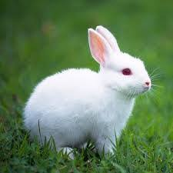
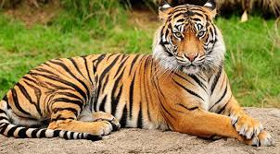
একক কাজঃ
বাস্তুতন্ত্রে কোনটি কোন স্তরের খাদক ?
চিত্র--১
চিত্র--২
চিত্র--৩

Slide 18
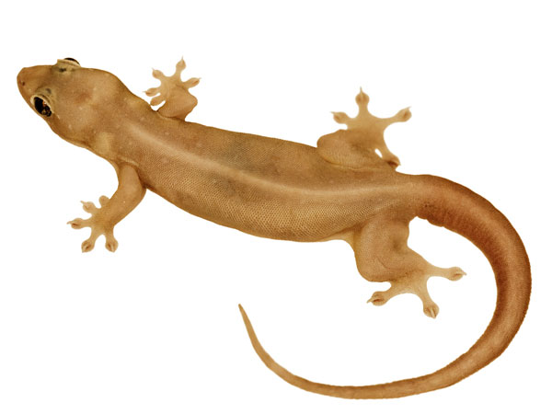
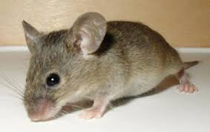
দলীয় কাজঃ
নিচের খাদ্যজাল থেকে খাদ্যশৃঙ্খল গুলোর নাম লিখঃ-

Slide 19
০১। বাস্তু তন্ত্র কী ?
মূল্যায়নঃ
০২। মানুষ কোন স্তরের খাদক ?
০৩। খাদ্যশৃঙ্খল কী ?

Slide 20
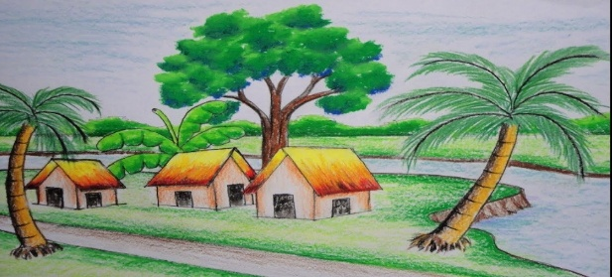
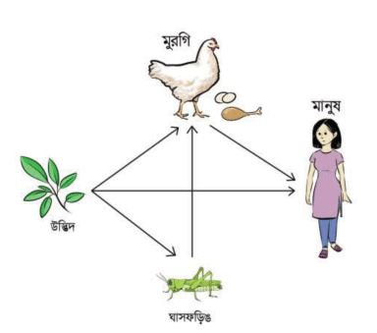
বাড়ির কাজঃ
০১) পুকুরের বাস্তুতন্ত্রে উৎপাদকের সংখ্যা হ্রাস পেতে থাকলে বাস্তুতন্ত্রে কী ধরনের সমস্যা দেখা দিতে পারে ? ব্যাখ্যা করো ।
০২) পাশের চিত্র থেকে
খাদ্যশৃঙ্খল গুলির নাম লিখ।

Slide 21
ধন্যবাদ

